Slide 1



CHÀO MỪNG QUÝ THẦY CÔ VÀ CÁC
EM HỌC SINH ĐẾN VỚI TIẾT HỌC

Slide 2


Slide 3

Câu 1: Tia phân giác của góc là
A.Tia nằm trong góc.
C.Tia nằm trong góc và tạo với hai cạnh của góc đó hai góc bằng nhau .
B.Tia tạo với hai cạnh của góc hai góc bằng nhau.
D.Tia đối của một cạnh của góc.

Slide 4

Câu 2: Chọn câu phát biểu đúng nhất.
A. Hai đường thẳng không song song là hai đường thẳng không có điểm chung.
C. Hai đường thẳng song song là hai đường thẳng có điểm chung.
B. Hai đường thẳng phân biệt không có điểm chung gọi là hai đường thẳng song song với nhau.
D. Tất cả đáp án trên đều sai

Slide 5
Câu 3: Cách viết a //b hoặc b//a là cách kí hiệu gì?
A. Hai đường thẳng a và b song song với nhau.
B. Hai đường thẳng a và b cắt nhau nhau.

Slide 6
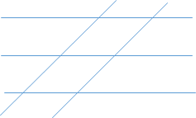
Câu 4:How many pairs of parallel lines are there in the figure?
d
e
a
A. 1
b
B. 2
c
B. 2
C. 3
D. 4

Slide 7




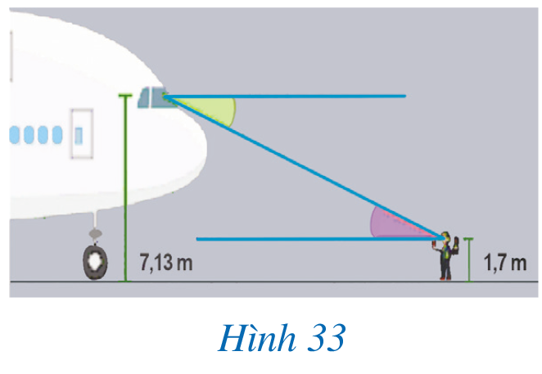




Hình 33 minh họa góc quan sát của người phi công và góc quan sát của người hoa tiêu khi hướng dẫn máy bay vào vị trí ở sân bay.
Theo em dự đoán, hai góc đó có bằng nhau không?

Slide 8

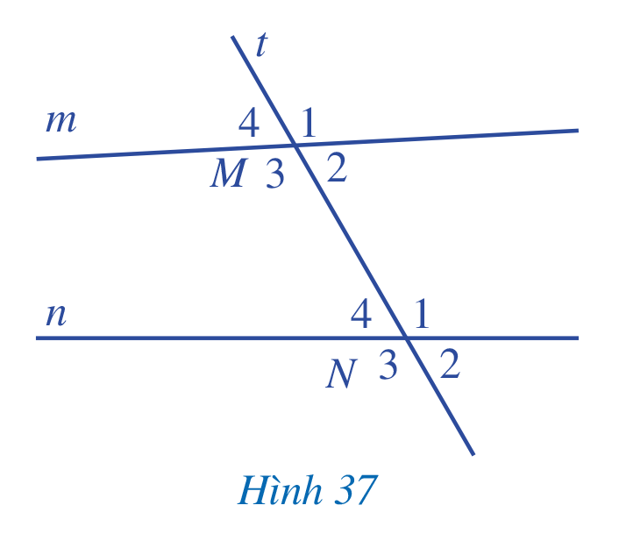
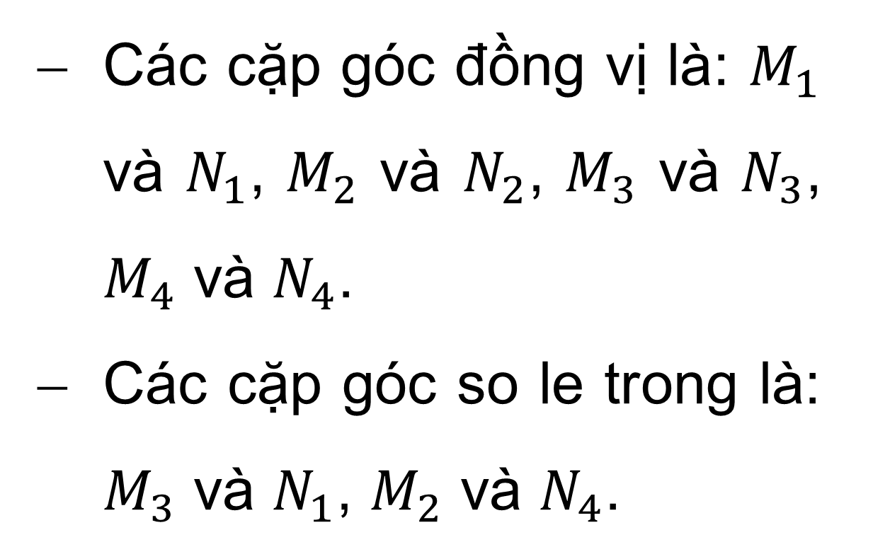
Hoạt động nhóm bàn: Thời gian 1 phút
Nêu những cặp góc đồng vị và những cặp góc so le trong ở Hình 37.
Các cặp góc đồng vị là: $M_{1}$ và $N_{1}$, $M_{2}$ và $N_{2}$, $M_{3}$ và $N_{3}$, $M_{4}$ và $N_{4}$.
Các cặp góc so le trong là: $M_{3}$ và $N_{1}$, $M_{2}$ và $N_{4}$.

Slide 9
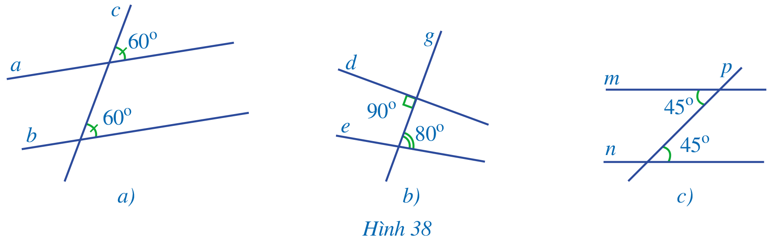


Quan sát các hình 38a, 38b, 38c và đoán xem các đường thẳng nào song song với nhau:
HĐ2
$$a//b$$
$$m//n$$

Slide 10

Dấu hiệu nhận biết hai đường thẳng song song
Nếu đường thẳng c cắt hai đường thẳng a,b và trong các góc tạo thành có một cặp góc đồng vị bằng nhau thì a, b song song với nhau.
Nếu đường thẳng c cắt hai đường thẳng a, b và trong các góc tạo thành có một cặp góc so le trong bằng nhau thì a, b song song với nhau.

Slide 11

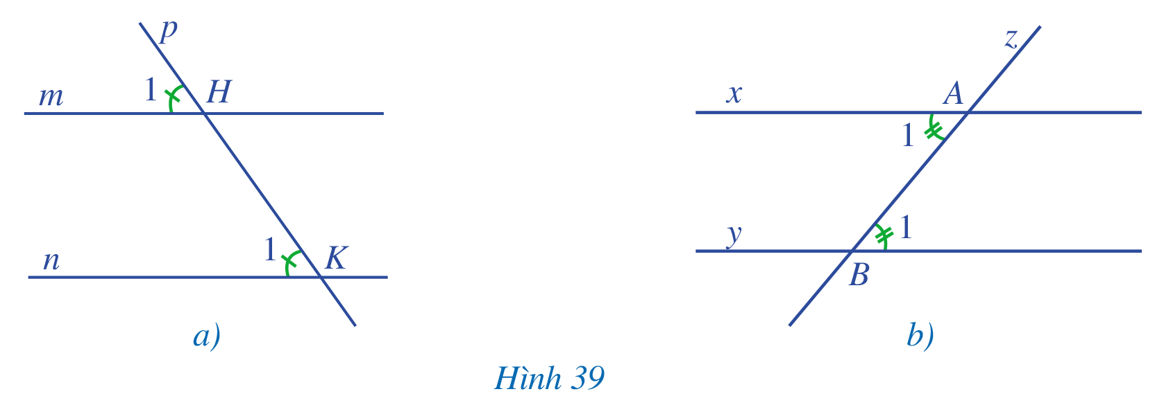
PHIẾU HỌC TẬP
*Hình 39a:
Đường thẳng p cắt hai đường thẳng ………
Mà hai góc này ở vị trí…….
Nên m // n
*Hình 39b:
……………... cắt hai đường thẳng x,y
..........=……..
Mà hai góc này ở vị trí so le trong
Nên x // y

Slide 12
PHIẾU HỌC TẬP
*Hình 39a:
Đường thẳng p cắt hai đường thẳng ………
Mà hai góc này ở vị trí…….
Nên m // n
*Hình 39b:
……………... cắt hai đường thẳng x,y
..........=……..
Mà hai góc này ở vị trí so le trong
Nên x // y
( 2 điểm)
m, n
( 2 điểm)
đồng vị
( 2 điểm)
Đường thẳng z
( 2 điểm)
( 2 điểm)

Slide 13

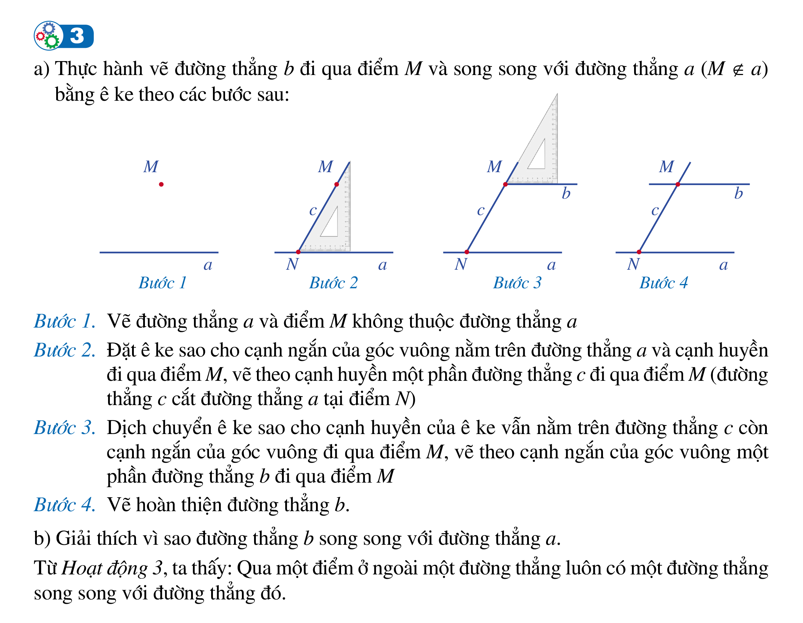
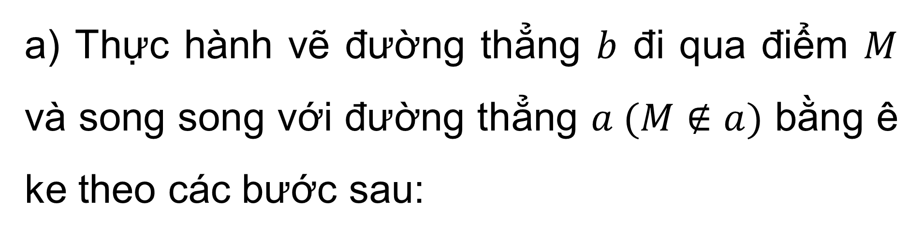
HĐ3
a) Thực hành vẽ đường thẳng $b$ đi qua điểm $M$ và song song với đường thẳng $a (M∉a)$ bằng ê ke theo các bước sau:

Slide 14
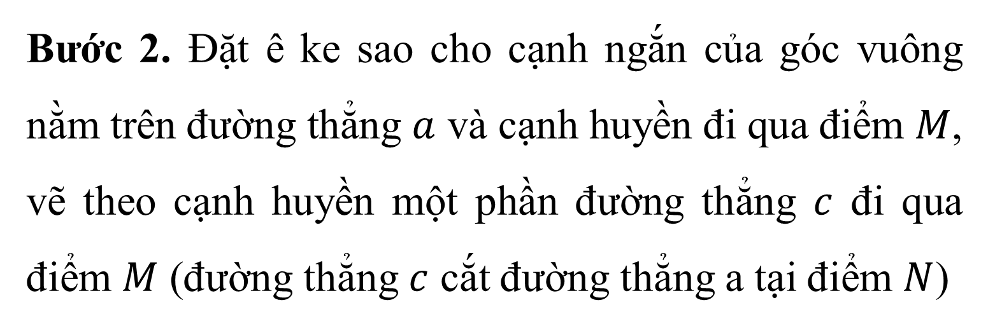
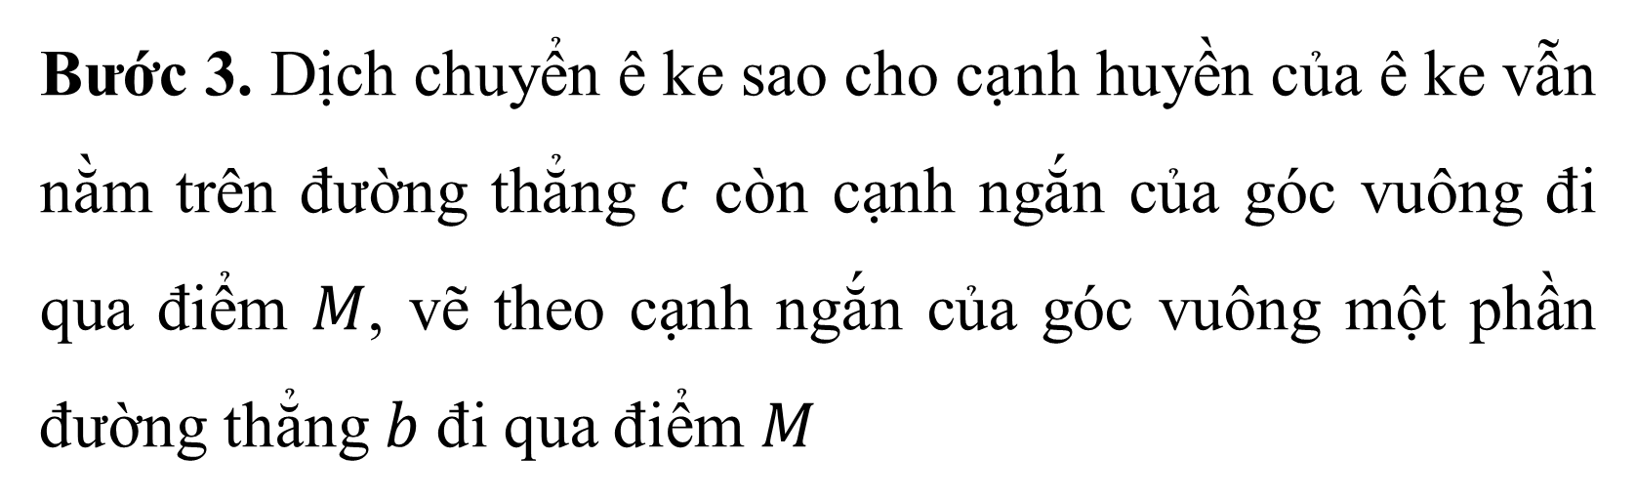
Bước 1. Vẽ đường thẳng a và điểm M không thuộc đường thẳng a
Bước 2. Đặt ê ke sao cho cạnh ngắn của góc vuông nằm trên đường thẳng $a$ và cạnh huyền đi qua điểm $M$, vẽ theo cạnh huyền một phần đường thẳng $c$ đi qua điểm $M$ (đường thẳng $c$ cắt đường thẳng a tại điểm $N$)
Bước 3. Dịch chuyển ê ke sao cho cạnh huyền của ê ke vẫn nằm trên đường thẳng $c$ còn cạnh ngắn của góc vuông đi qua điểm $M$, vẽ theo cạnh ngắn của góc vuông một phần đường thẳng $b$ đi qua điểm $M$
Bước 4. Vẽ hoàn thiện đường thẳng $b$.

Slide 15


A
Cách :Dùng góc vuông
•
a

Slide 16
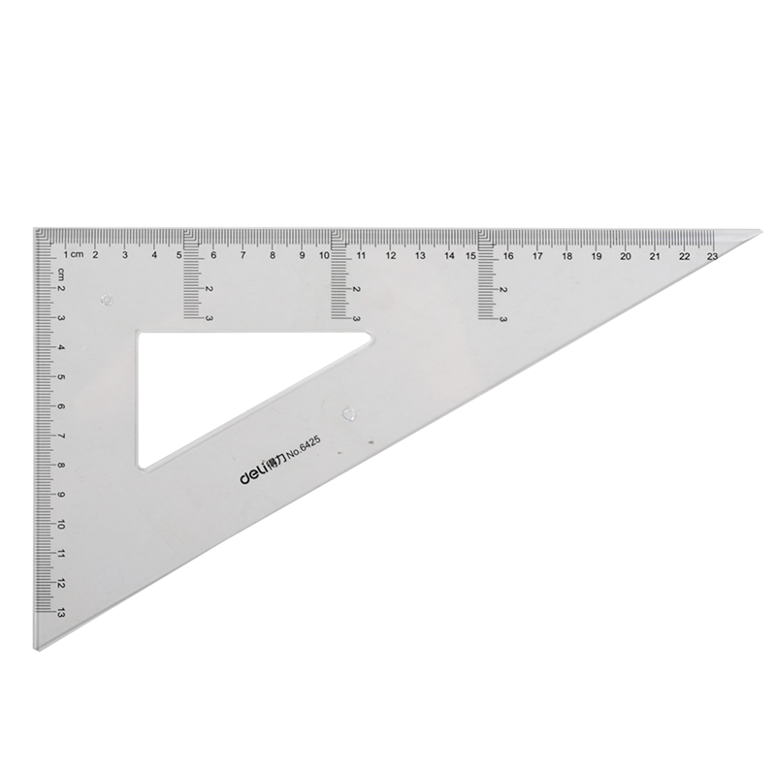
c
A
•
a

Slide 17
Vì sao đường thẳng b đi qua A và song song với đường thẳng a?
c
A
•
b
a

Slide 18


Với cách vẽ đó, hãy giải thích vì sao a//b ?
.
b
A
IIIIIIIIIIIIIIIIIIIIIIIIIIIIIIIIIIIIIIIIIIIIIIIIIIIIIIIIIIIIIIIIIIIIIIIIIIIIIIIIIIIIIIIIIIIIII
a
B

Slide 19
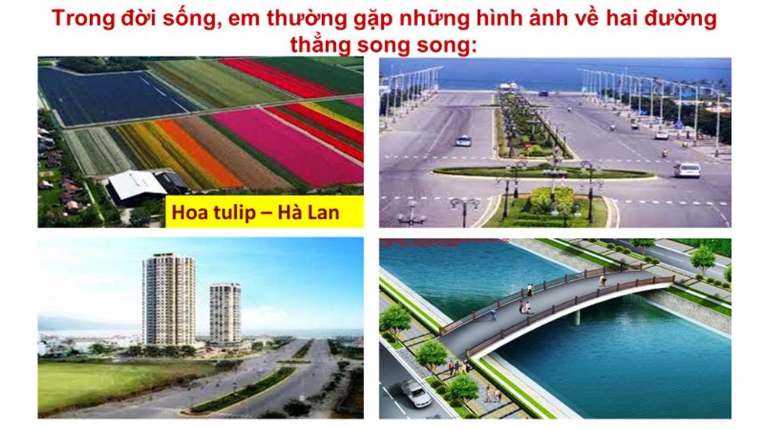

Slide 20


Slide 21
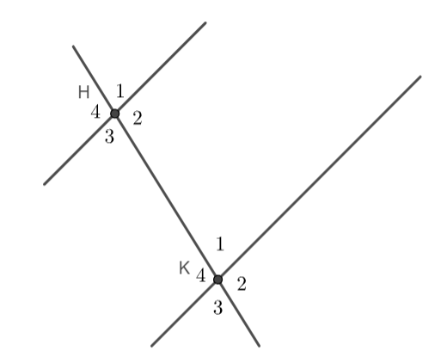

LUYỆN TẬP
Câu 1: Chọn phát biểu đúng
A. $\hat{H_{1}}$ và $\hat{K_{1}}$ là hai góc so le trong
B. $\hat{H_{4}}$ và $\hat{K_{4}}$ là hai góc đồng vị
C. $\hat{H_{3}}$ và $\hat{K_{4}}$ là hai góc so le ngoài
D. $\hat{H_{4}}$ và $\hat{K_{2}}$ là hai góc so le trong

Slide 22

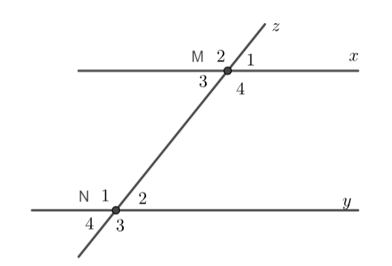

Câu 2: Chọn một cặp góc so le trong trong hình vẽ sau
A. $\hat{M_{1}}$ và $\hat{N_{4}}$
B. $\hat{M_{3}}$ và $\hat{N_{2}}$
C. $\hat{M_{4}}$ và $\hat{N_{2}}$
D. $\hat{M_{1}}$ và $\hat{N_{2}}$

Slide 23

Câu 3: Nếu đường thẳng c cắt hai đường thẳng $a$, $b$ và trong các góc tạo thành có một cặp góc so le trong bằng nhau thì:
A. a,b cắt nhaunhau
B. a, b song song với nhau
C. a, b trùng nhau
D. Tất cả các đáp án trên đều đúng

Slide 24
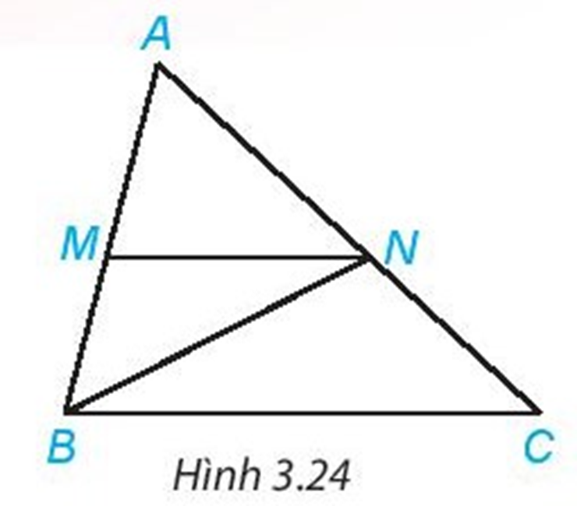

Câu 4: Cho hình vẽ
Góc MNB và góc NBC
là hai góc :
A. đồng vị
B. so le trong
C. trong cùng phía
D. so le ngoài

Slide 25
KHỞI ĐỘNG
Hình 33 minh họa góc quan sát của người phi công và góc quan sát của người hoa tiêu khi hướng dẫn máy bay vào vị trí ở sân bay.
Góc quan sát của người phi công và góc quan sát của người hoa tiêu khi hướng dẫn máy bay vào vị trí ở sân bay bằng nhau.

Slide 26

HƯỚNG DẪN VỀ NHÀ
Ôn lại các kiến thức về hai đường thẳng song song.
Hoàn thành các bài tập 1;2 trong SGK trang 104.

Slide 27

CẢM ƠN CÁC EM ĐÃ LẮNG NGHE BÀI GIẢNG

